Slide 1
Deštrukčný oddiel
voj. Andrea Miždová B21b 2018/2019

Slide 2
Deštrukčný oddiel
Na ničenie dôležitých objektov vytvára oprávnený veliteľ DO, ktorého úlohou je pripraviť objekt na ničenie, brániť objekt a na rozkaz ho zničiť.
DO tvorí:
JONO jednotka ochrany ničeného objektu
SkPN skupina prípravy ničenia
RH roznetová hliadka

Slide 3
JONO Jednotka ochrany ničeného objektu

Slide 4
JONO
Ustanovuje ju oprávnený veliteľ (napríklad veliteľ mechanizovanej brigády) najčastejšie z mechanizovaných jednotiek
Úlohy JONO
ničenie objektov dôležitých pre operačný plán
zabezpečenie ochrany ženijných jednotiek, ktoré pripravujú objekt na ničenie
obrana a ochrana objektu pripraveného na ničenie
riadenie dopravy a prepravy civilného obyvateľstva a utečencov v priestore ničenia

Slide 5
Činnosť JONO
Veliteľ JONO je vojenský predstaviteľ zodpovedný za taktickú bezpečnosť v mieste ničenia objektu, za vydávanie rozkazov veliteľovi RH, buď na zmenu stupňa pohotovosti, alebo na odpálenie náloží
Oprávnený veliteľ (veliteľ brigády) je zodpovedný za:
určenie objektov na ničenie a rozsah ich ničenia
zriadenie komunikačných kanálov, ktorými sa budú prenášať vykonávacie kódy od neho až k veliteľovi JONO alebo, ak ten nie je určený, priamo k veliteľovi RH
určenie vykonávacích kódov pre jednotlivé ciele alebo skupinu cieľov (vykonávací kód môže byť slovo, číslo alebo séria čísel, znak alebo séria znakov alebo každá ich kombinácia)
určenie rozkazu na ničenie, či je veliteľ ochrany ničeného objektu alebo veliteľ RH oprávnený vydať rozkaz na ničenie (odpálenie náloží) samostatne z vlastnej iniciatívy, ak hrozí, že nepriateľ obsadí objekt

Slide 6
SkPN Skupina prípravy ničenia

Slide 7
SkPN
Vyčleňuje sa zo ženijných jednotiek v zložení podľa charakteru plnenia úlohy a zabezpečuje technickú prípravu ničenia:
Úlohy SkPN
prieskum objektu
vypracovanie plánu ničenia, vrátane kalkulácie potrebného materiálu (aj zálohy), prostriedkov a času
zloženie náloží a zriadenie roznetovej siete na požadovaný stupeň pohotovosti
vybudovanie stanovišťa roznetovej hliadky s priamym výhľadom na objekt ničenia
Veliteľ SkPN je zodpovedný za:
vykonanie technickej kontroly roznetovej siete a náloží v objekte pripravenom na ničenie
vlastné odpálenie náloží

Slide 8
RH Roznetová hliadka

Slide 9
RH
Určuje spravidla veliteľ SkPN zo svojej jednotky v sile jeden plus traja
Ak pripravovala objekt na ničenie iná jednotka ako ženijná, napríklad mechanizovaná alebo delostrelecká, určuje RH jej veliteľ
Úlohy RH
vykonávanie technickej kontroly roznetovej siete a náloží v objekte pripravenom na ničenie
(na rozkaz) vykonanie zmeny stupňa pohotovosti,
(na rozkaz) vykonanie odpálenia náloží a zistenie výsledkov ničenia
podanie hlásenia

Slide 10
Činnosť RH
sa organizuje a vykonáva vo všetkých ženijných, ženijných technických, prepravných a pontónových jednotkách
Veliteľ RH je zodpovedný za:
vykonanie technickej kontroly roznetovej siete a náloží v objekte pripravenom na ničenie
vlastné odpálenie náloží
Materiálne zabezpečenie RH:
spojovacie a signálne prostriedky
zdroj elektrického prúdu a meracie prístroje
trhaviny, roznecovadlá a vodiče elektrického prúdu
izolačné prostriedky na izolovanie elektrických vodičov

Slide 11

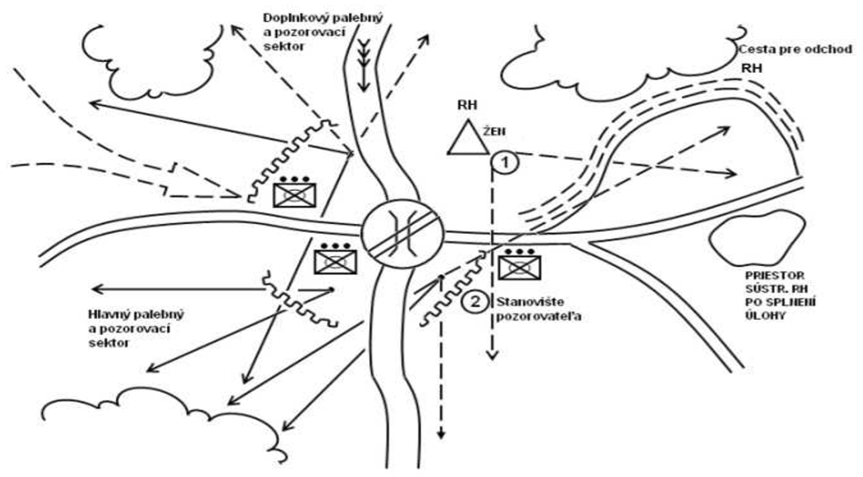

Slide 12
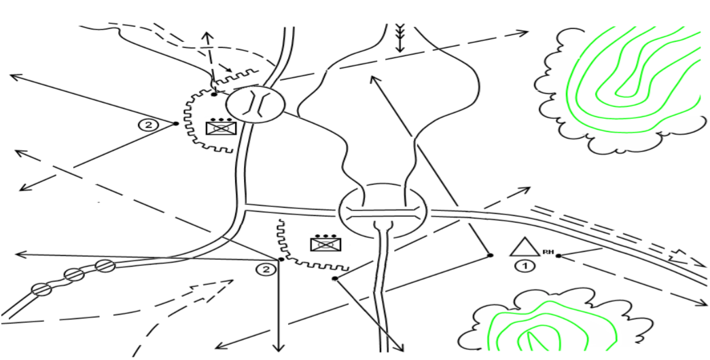

Slide 13
Zodpovednosť veliteľov
Taktický veliteľ je zodpovedný za včasné odovzdanie rozkazu oprávneného veliteľa na zničenie objektu
Veliteľ RH je zodpovedný za zničenie objektu v nariadenom čase
Veliteľ SkPN, ktorý určil veliteľa RH, uvádza vo svojom rozkaze:
situáciu: - nepriateľské sily, vlastné sily, pričlenenie a vyčlenenie, veliteľovo hodnotenie
úlohu RH pred zničením objektu a po jeho zničení (zámer veliteľa)
vykonanie: - ako vykonať úlohu, koordinačné pokyny
administratívu a logistiku: - materiál a služby, zdravotnícku evakuáciu, personálne zloženie
velenie a spojenie: - velenie, riadenie a spojenie - pochodovú os RH po splnení úloh a priestor, kde sa zaradí do svojej jednotky

Slide 14
DO (DSk) Deštrukčný oddiel/Deštrukčná skupina

Slide 15
Výcvik na činnosť v deštrukčnej skupine DSk
Výcvik malých ženijných jednotiek určených na činnosť v deštrukčnej skupine (DSk) alebo v deštrukčnom oddiele (DO) sa organizuje a vykonáva v ženijných jednotkách ženijného práporu a v ženijných rotách brigád. Je nutné zamerať ho na teoretické a praktické zvládnutie prípravy a ničenie dôležitých objektov s využitím trhavín.

Slide 16
Do začatia komplexných nácvikov musia jednotky zvládnuť témy:
Taktická a odborná taktická príprava
Prieskumná príprava
Trhaviny a ničenie
Ženijné zátarasy
Vojenské cesty
RCHBO
Zdravotnícka príprava
Maskovanie
Technická príprava
Vojenská topografia

Slide 17
V taktickej a odbornej taktickej príprave
- boj s tankmi a obrnenými vozidlami pravdepodobného nepriateľa a s jeho prostriedkami vzdušného napadnutia
V prieskumnej príprave
- prieskum objektov na prípravu na ničenie
V predmete trhaviny a ničenie
- trhaviny, nálože a ich zhotovovanie, roznet ohňom a elektrický roznet, kladenie, trhanie dreva, ocele, tehlového a kamenného muriva, betónu a železobetónu, stien a budov, ničenie mostov, ciest, tunelov, letísk, železníc a vodných stavieb
V predmete ženijné zátarasy
V predmete vojenské cesty
- konštrukciu, kladenie a zneškodňovanie mín, zriaďovanie protitankových mínových polí, zamínovanie ciest a sídlisk
- konštrukciu vozovky a cestných objektov

Slide 18
V predmete maskovanie
- využívanie prirodzených ochranných a maskovacích vlastností terénu na maskovanie, použitie prírodného materiálu a maskovacích prostriedkov vyrábaných priemyslovo
V technickej príprave
- prístroje na ženijný prieskum, prostriedky na vytyčovanie zriaďovaných mínových polí a priechodov v nich, predpísané maskovacie prostriedky a maskovacie materiály
V RCHBO
- využitie ochranných vlastností pridelenej techniky a terénu, činnosť po vyhlásení varovných signálov, činnosť osôb v teréne kontaminovanom rádioaktívnymi a toxickými chemickými látkami nepriateľa
Vo vojenskej topografii
V zdravotnej príprave
- orientáciu v teréne bez mapy a presun podľa azimutu vo dne aj v noci, práca s navigačným systémom na určovanie polohy GPS a práca s mapou v univerzálnom súradnicovom systéme UTM
- poskytovanie prvej pomoci pri zraneniach a svojpomoc

Slide 19
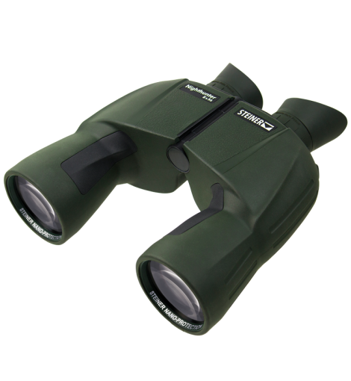
Komplexný nácvik
Pri komplexných nácvikoch a v priebehu prípravných odborných taktických cvičení zdokonaľovať znalosti a upevňovať návyky vojakov pri plnení úloh. Výcvik a jeho materiálne zabezpečenie sa musia vykonať v súlade s interným predpisom.
Konkrétna úloha
Každej konkrétnej úlohe, ktorú bude DSk (DO) plniť, musí predchádzať špeciálna príprava DSk (DO) ako celku aj jednotlivcov podľa charakteru úlohy, ktorú budú plniť. Materiálne a technické vybavenie DSk (DO) musí umožniť kvalitné splnenie bojovej úlohy. Musí zodpovedať zvláštnostiam každej konkrétnej úlohy.

Slide 20
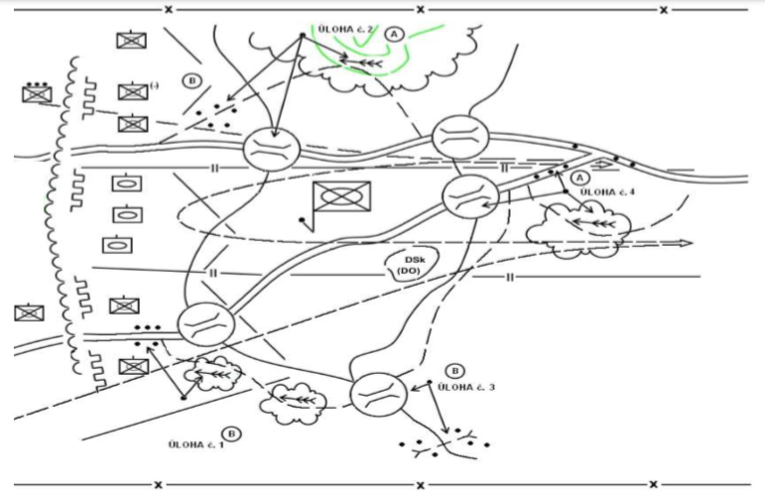
Plnenie úloh DSk (DO) pri príprave objektov
Poznámky: 1. Priestor rozmiestnenia DSk (DO) 2. Úloha plnenia DSk číslo 2 a 4 (A) 3. Skupina roztrúsených mín (5 až 10 ks PT mín), stromový zásek 1 a 3 (B)
Možný spôsob plnenia úloh DO pri príprave objektov na ničenie a vytvorenie zátarás na komunikačnom smere v období prípravy obranného boja v sile ženijnej čaty ženijného práporu nadriadeného

Slide 21
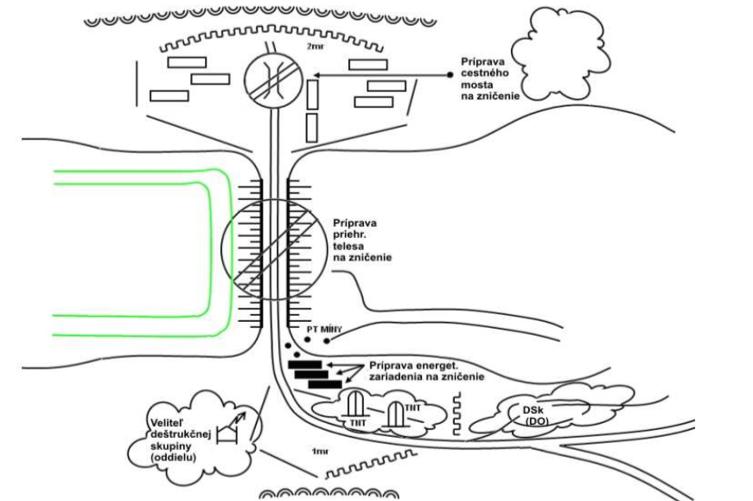
Plnenie úlohy DSk (DO) na ničenie
Poznámky: 1. DO – deštrukčný oddiel 2. DSk – deštrukčná skupina 3. TNT – vozidlo s trhavinami 4. DSk (DO) – priestor sústredenia deštrukčnej skupiny (DO) po splnení úloh

Slide 22
Rozdelenie zodpovednosti pri príprave objektov na ničenie
Cestné komunikácie a cestné objekty na ničenie pripravujú a zátarasy na komunikačnom smere zriaďujú DSk (DO). Veliteľom DO musí byť dôstojník, veliteľom DSk môže byť poddôstojník. DO sa spravidla určuje komunikačný smer, t. j. dva aj viac úsekov cestných komunikácií idúcich jedným smerom a k nim priľahlej obchádzky.
Na diaľnice a dôležité cesty musí byť nasadených aj niekoľko DSk, ktoré sa pri práci prekračujú. Pre vytvorenie uzla zátarás (priestoru), v ktorom sú zriadené rôzne druhy zátarás s využitím prirodzených prekážok a obranného aj palebného postavenia jednotiek a zbraní, ktoré uzol bránia, sa spravidla určujú zvláštne ženijné jednotky ako DO.
DSk a DO musia byť vybavené dopravnými prostriedkami, trhavinami, roznecovadlami a dalším materiálom a technikou podľa povahy úlohy.
Po skončení príprav objektu na ničenie ponecháva pri ňom veliteľ DSk (DO) vyčlenenú RH, ktorá plní úlohu.

Slide 23
Dokumentácia
V rozkaze sa stanovia:
úlohy pridelenej mechanizovanej jednotke, ktorá má zabezpečovať plnenie úloh DSk (DO) + veliteľské stanovište
objekty určené na ničenie
osi presunu jednotky do priestoru plnenia úloh
priestor sústredenia jednotky pred začatím plnenia a po splnení úloh
priestory skládok materiálu
stanovište RH
Veliteľ DSk/DO úlohu zaznamenáva do pracovnej mapy v mierke zodpovedajúcej špecifikácií plnenej úlohy
Formou tabuliek sa do pracovnej mapy zakresľujú nevyhnutné údaje – časové prepočty, stanovené signály
Ostatné dokumenty vedú a spracovávajú velitelia DSk/DO

Slide 24
Súčinnosť
Ak plní DSk (DO) úlohu v podriadenosti veliteľa mechanizovanej brigády (práporu), vykonáva veliteľ DO súčinnostný dohovor s veliteľom jednotky, v priestore bojovej činnosti ktorej bude úlohu plniť. Od oprávneného veliteľa dostane rozkaz na ničenie stanovených objektov.
Cieľom súčinnosti je hlavne spresniť:
spôsob ochrany objektov a ženijnej jednotky pri plnení úloh
spôsob vydávania signálov na ničenie objektov
osi presunu DSk (DO) po splnení úlohy

Slide 25
ROZKAZY
Veliteľ DO vydáva ústny bojový rozkaz veliteľom DSk. V priebehu plnenia úloh DO spresňuje plnenie úloh krátkymi čiastkovými rozkazmi, ktoré vydáva ústne alebo s využitím spojovacích prostriedkov. Veliteľ DSk vydáva ústny rozkaz príslušníkom skupiny. Plnenie úloh riadi osobne vydávaním rozkazov a povelov.
KOMUNIKÁCIA
Organizáciu a spôsob spojenia s DSk (DO) stanovuje vo svojom operačnom rozkaze oprávnený veliteľ, ktorý rozhodol o vytvorení DSk (DO). Spojenie sa môže organizovať v sieti náčelníka oddelenia výcviku príslušného veliteľského stupňa, alebo sa môžu využiť spojovacie siete veliteľa, v zostave ktorého bude úlohu DSk (DO) plniť.

Slide 26
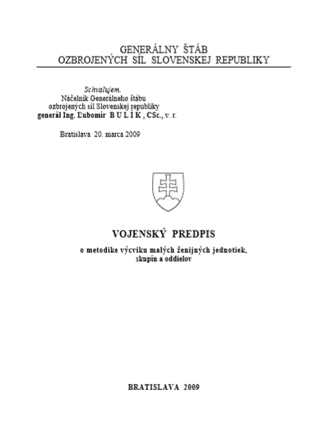
Zdroje:
Druhá hlava: Všeobecné zásady - čl.10 – Deštrukčný oddiel
Tretia hlava: Výcvik a materiálne a technické zabezpečenie výcviku malých ženijných jednotiek, skupín a oddielov - Čl. 27 - Výcvik na činnosť v deštrukčnej skupine - Čl. 28 - Činnosť v jednotke ochrany ničeného objektu - Čl. 29 - Výcvik na činnosť skupiny prípravy ničenia - Čl. 30 - Výcvik na činnosť v roznetovej hliadke
Štvrtá hlava: Zásady bojového použitia malých ženijných jednotiek, skupín a oddielov - Čl. 78 - Deštrukčná skupina (oddiel) a rozsah plnených úloh - Čl. 79 - Zodpovednosť za vytvorenie deštrukčnej skupiny (oddielu) - Čl. 80 - Deštrukčná skupina (oddiel) na dôležité ničenie - Čl. 81 - Rozdelenie zodpovednosti pri príprave objektov na ničenie - Čl. 86 - Jednotka ochrany ničeného objektu - Čl. 87 - Skupina prípravy ničenia - Čl. 88 - Roznetová hliadka

Slide 27
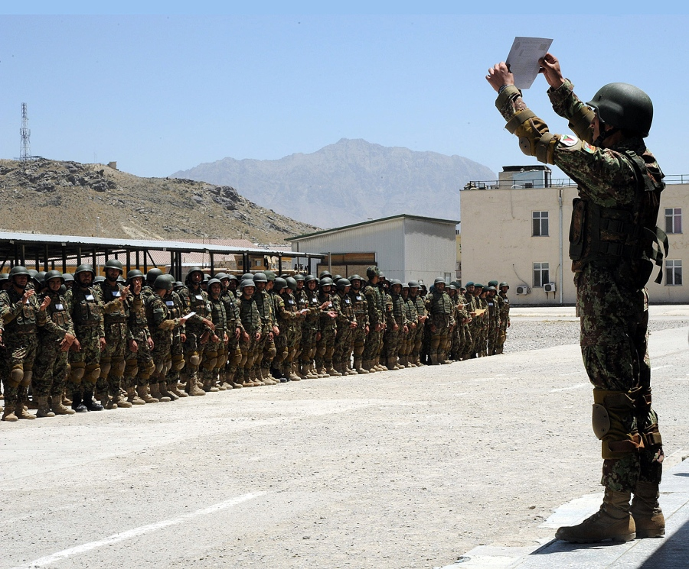
Ďakujem za pozornosť

